Slide 1
Республиканское государственное предприятие на праве хозяйственного ведения «Национальный центр экспертизы лекарственных средств и медицинских изделий»
Комитета медицинского и фармацевтического контроля
Министерства здравоохранения Республики Казахстан
Подача заявления для экспертной оценки на соответствие характеристик технической спецификации для закупа медицинской техники
г. Астана, 2025 год
www.ndda.kz

Slide 2
НОРМАТИВНЫЕ ТРЕБОВАНИЯ
Приказ Министра здравоохранения Республики Казахстан от 7 июня 2023 года № ҚР ДСМ- 110. Зарегистрирован в Министерстве юстиции Республики Казахстан 8 июня 2023 года № 32733 «Об утверждении правил организации и проведения закупа лекарственных средств, медицинских изделий и специализированных лечебных продуктов в рамках гарантированного объема бесплатной медицинской помощи, дополнительного объема медицинской помощи для лиц, содержащихся в следственных изоляторах и учреждениях уголовно-исполнительной (пенитенциарной) системы, за счет бюджетных средств и (или) в системе обязательного социального медицинского страхования, фармацевтических услуг».
Приказ Министра здравоохранения Республики Казахстан от 9 июня 2022 года № ҚР ДСМ-50. Зарегистрирован в Министерстве юстиции Республики Казахстан 10 июня 2022 года № 28429 «Об утверждении Правил выдачи экспертного заключения на соответствие характеристик технической спецификации для закупа медицинской техники»

Slide 3
СРОКИ ПРОВЕДЕНИЯ ЭКСПЕРТНОЙ ОЦЕНКИ
Сроки рассмотрения заявления на соответствие характеристик технической спецификации для закупа медицинской техники 10 рабочих дней
Заявитель должен устранить выявленные замечания не превышающий 7 рабочих дней.
При не устранении заявителем выявленных замечаний или не устранении с установленные сроки экспертная организация направляет заявителю уведомление (в произвольной форме) о прекращении рассмотрения заявления.

Slide 4
На какие медицинские изделия распространяются требования Методики
Для выдачи заключения экспертной организацией проводится сравнительный анализ функциональных параметров и комплектации технической спецификации с техническими характеристиками не менее двух моделей разных производителей медицинской техники представленной заявителем.
Заказчики осуществляют закуп медицинской техники стоимостью свыше 20000000 (двадцать миллионов) тенге за единицу путем подачи единому дистрибьютору посредством информационной системы единого дистрибьютора ежегодно не позднее 1 августа заявки по форме, согласно приложению 9 к настоящим Правилам, которая содержит:

Slide 5
Республиканское государственное предприятие на праве хозяйственного ведения
«Национальный центр экспертизы лекарственных средств и медицинских изделий»
Комитета медицинского и фармацевтического контроля
Министерства здравоохранения Республики Казахстан
Пошаговая инструкция по согласованию заявления
на соответствие характеристик технической спецификации для закупа медицинской техники для Управлений здравоохранения

Slide 6
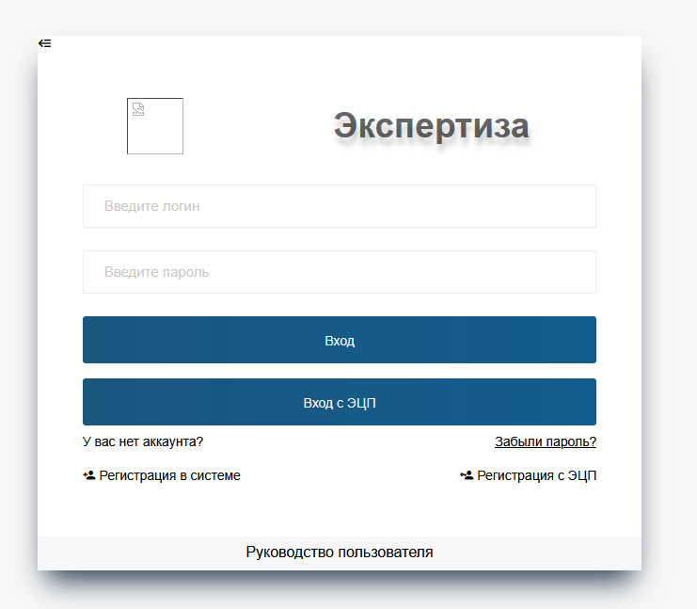
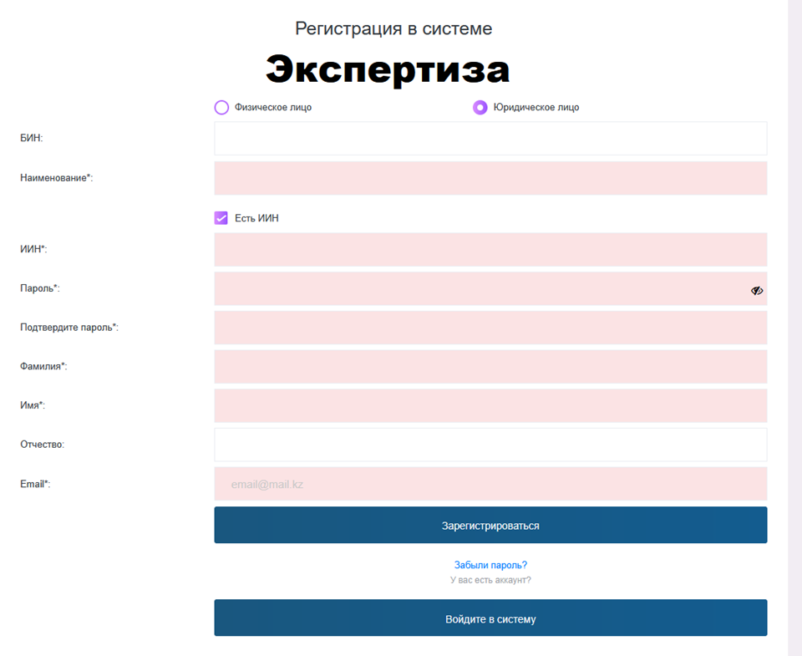
Шаг №1. Регистрация
Для регистрации необходим БИН и ЭЦП юридического лица от управления здравоохранения (при необходимости просмотреть руководство пользователя).
Необходимо вводить данные для регистрации в системе согласно предоставленному ответу на письмо от Министерства здравоохранения.
Заполнить данные таблицы и отправить на почту farm@dari.kz для работы в Департамент оценки медицинских изделий НЦЭЛС и МИ.

Slide 7
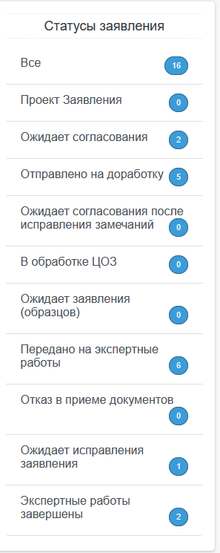
Шаг №2. Ожидает согласования
Во вкладке «Заявления» имеется вырезка со статусами заявлений. Необходимо пройти во кладку «Ожидает согласования» кликом левой кнопки мыши.

Slide 8
Из списка предоставленных заявлений выбираете тот который Вам нужен. При нажатии на кнопку «Операции» выйдет строка с кнопкой «Просмотр». После нажатие открывается Заявление.

Slide 9
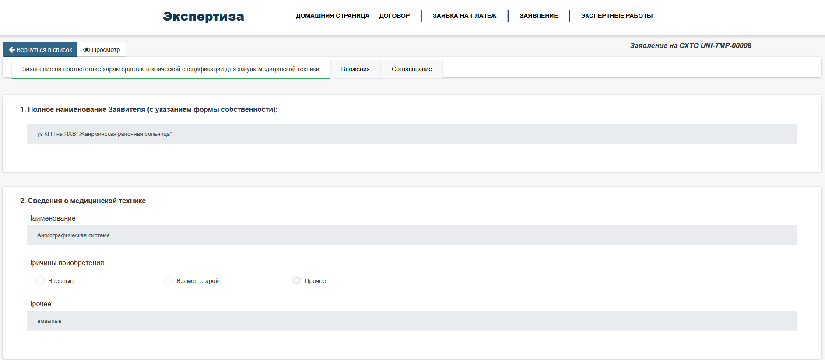
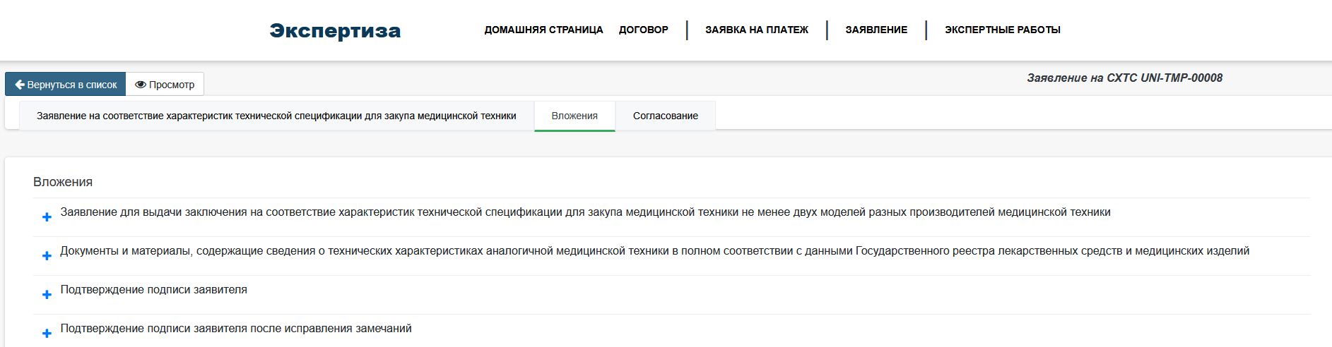
Шаг №3. Проверка Заявления.
Управлению здравоохранения доступна только функция просмотра. При просмотре УЗ выявляет соответствия или не соответствия по всем пунктам Заявления. Так же проводит проверку вложенных документов.

Slide 10
Шаг №3. Согласование.
При согласовании необходимо подтверждение, что данные прочитаны и будут соблюдены, также что вы являетесь руководителем данной организации или лицом замещающим его.
Далее отправляете заявление на доработку если у УЗ есть замечания либо согласовываете.

Slide 11
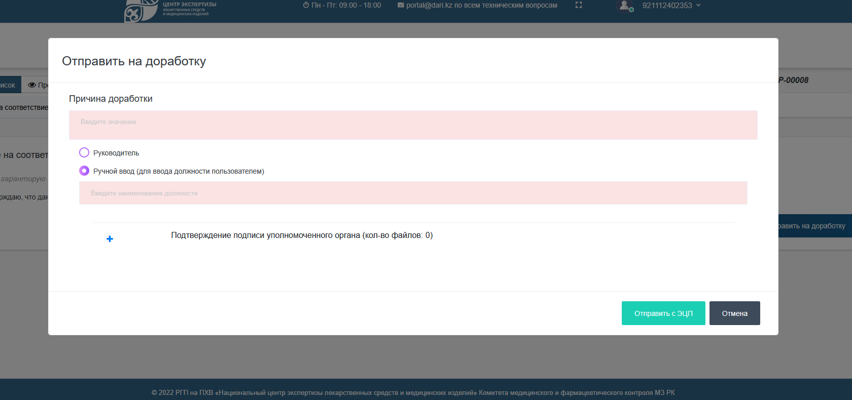
При отправке на доработку заявления необходимо указать причину доработки.
Далее выбрать подписанта. Если подписант руководитель организации, то подписываете и отправляете далее. Если подписантом является заместители руководителя, или другое замещающее его лицо, то выбираете «Ручной ввод». Вводите должность пользователя и подтверждение подписи заявителя.

Slide 12
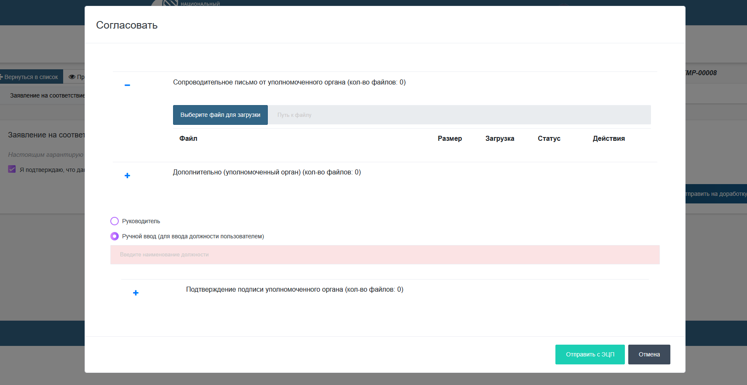
При согласовании Заявления необходимо вложить сопроводительное письмо от уполномоченного органа. Левой кнопкой мыши нажать «Выберите файл для загрузки», выбираете из своих документов и загружаете. Так же при необходимости есть возможность удаления либо загрузки дополнительных документов.
Далее выбрать подписанта. Если подписант руководитель организации, то подписываете и отправляете далее. Если подписантом является заместители руководителя, или другое замещающее его лицо, то выбираете «Ручной ввод». Вводите должность пользователя и подтверждение подписи заявителя.

